Slide 1
第11章
可编程定时器/计数器

Slide 2
8254定时器/计数器
计算机中的定时和延时控制、对外部事件或信号的计数
软件方法
固定时间的硬件定时
可编程的硬件定时
计算机系统中采用可编程定时/计数器I8253和I8254

Slide 3
8254内部集成了3个16位的计数器, 每个计数器有6种工作方式，计数初值可设定为二进制或BCD码。最高工作频率10兆。
一.8254内部结构 (24脚)
数据总线
缓冲器
0号
计数器
GATE0
D_{7~0}
CLK0
OUT0
RD
GATE1
WR
读写控制
1号
计数器
A₁
CLK1
A₀
OUT1
CS
控制字寄存器
2号
计数器
GATE2
CLK2
OUT2

Slide 4
    8254的内部结构
数据总线
缓冲器
0号
计数器
GATE0
D_{7~0}
CLK0
OUT0
RD
GATE1
WR
读写控制
1号
计数器
A₁
CLK1
A₀
OUT1
CS
控制字寄存器
2号
计数器
GATE2
CLK2
OUT2
数据总线缓冲器: 完成和系统数据线的配接。
对外有8条数据线D7~0

Slide 5
    8254的内部结构
数据总线
缓冲器
0号
计数器
GATE0
D_{7~0}
CLK0
OUT0
RD
GATE1
WR
读写控制
1号
计数器
A₁
CLK1
A₀
OUT1
CS
控制字寄存器
2号
计数器
GATE2
CLK2
OUT2
读写控制模块: 选择芯片内部的控制寄存器和计数器, 在读写命令的控制下对选中的端口进行读写操作。对外有5条引线。

Slide 6
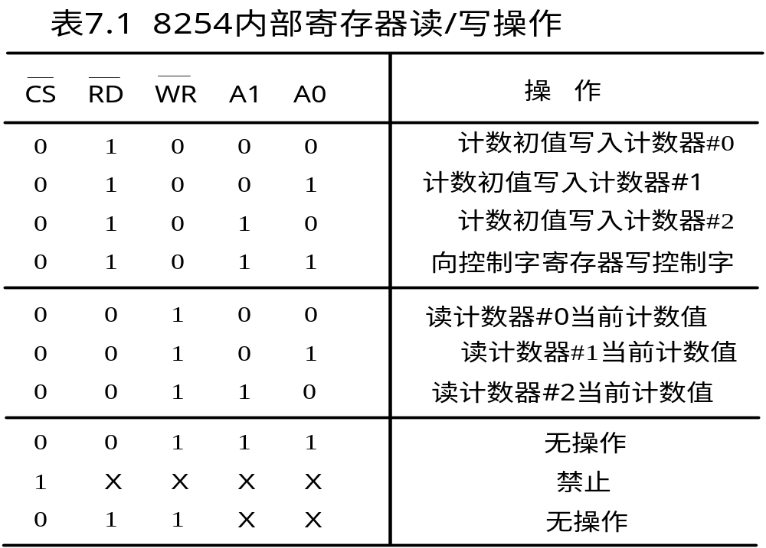
    8254的内部结构

Slide 7
    8254的内部结构
数据总线
缓冲器
0号
计数器
GATE0
D_{7~0}
CLK0
OUT0
RD
GATE1
WR
读写控制
1号
计数器
A₁
CLK1
A₀
OUT1
CS
控制字寄存器
2号
计数器
GATE2
CLK2
OUT2
控制寄存器: 寄存CPU对其初始化编程时写入的控制字，以决定计数器的工作方式和并设置读出命令。

Slide 8
    8254的内部结构
数据总线
缓冲器
0号
计数器
GATE0
D_{7~0}
CLK0
OUT0
RD
GATE1
WR
读写控制
1号
计数器
A₁
CLK1
A₀
OUT1
CS
控制字寄存器
2号
计数器
GATE2
CLK2
OUT2
计数器: 每个计数器对外有3条线
✶ GATE ~ 控制信号
✶ CLK ~ 计数脉冲输入
✶ OUT ~ 计数器输出

Slide 9
二. 8254与系统总线的连接
I/O口地址分2段
A9~A2参加译码，译码
输出负脉冲。使CS=0，
选中8254
A1,A0直接与芯片A1,A0
相连，选择片内寄存器
执行IN时从选中的内部
寄存器读
执行OUT时向选中的内
部寄存器写
8254
D₇~D₀
D₇~D₀
IOR
RD
IOW
WR
A₁
A₁
A₀
A₀
A₉
口地址译码器
CS
A₂
AEN

Slide 10
三.8254内部寄存器/计数器口地址
在CS=0前提下
A₁ A₀
选中
0 0 0#计数器
0 1 1#计数器
0 2#计数器
1 1 控制寄存器
设8254与系统总线如上图联接:
口地址=40H~43H，“选中”8254，则0#~2#计
数器口地址=40H~42H，控制口地址=43H。
口地址=2FCH~2FFH，“选中”8254，则
0#~2#计数器口地址=2FCH~2FEH，控制口
地址=2FFH。

Slide 11
四.计数器内部结构示意图
内部数据线
计数初值寄存器(16位)
GATE
减1计数器(16位)
CLK
OUT
锁存命令
计数值锁存器(16位)
内部数据线

Slide 12
    计数器的内部结构
    初始化编程时:
    计数初值 → 计数初值寄存器 → 减1计数器
内部数据线
计数初值寄存器(16位)
GATE
减1计数器(16位)
CLK
OUT
锁存命令
计数值锁存器(16位)
内部数据线

Slide 13
    计数器的内部结构
    当GATA=1时, CLK的下降沿使计数器减1,当计数值减到0 (或某个值—由工作方式确定)时, OUT有输出。
内部数据线
计数初值寄存器(16位)
GATE
减1计数器(16位)
CLK
OUT
锁存命令
计数值锁存器(16位)
内部数据线

Slide 14
    计数器的内部结构
    收到锁存命令后, 当前计数值 → 计数值锁存器(以便读出检查), 而计数器仍然做减1计数
内部数据线
计数初值寄存器(16位)
GATE
减1计数器(16位)
CLK
OUT
锁存命令
计数值锁存器(16位)
内部数据线
计数初值 = f c l k / f o u t

Slide 15
    五. 8254命令字 / 状态字
    1.方式选择命令字
D7 D6 D5 D4 D3 D2 D1 D0
计数器选择 读写方式选择 工作方式选择 数制选择
    作用:
    选择一个计数器, 确定工作方式, 并规定初
    值的写入顺序和计数初值 (一串0, 1代码)
    的数制。
✶ D7 D6=00 选择0#计数器, =01 选择1#计数器
=10 选择2#计数器, =11 标志该命令字
是 “读出命令”

Slide 16
    8254的命令字和状态字
D7 D6 D5 D4 D3 D2 D1 D0
计数器选择 读写方式选择 工作方式选择 数制选择
✶ D5 D4=00 标志该命令为 “锁存命令”
=01 初值写入时, 只写低8位, 高8位自动
补0；计数值读出时, 只能读低8位
=10 初值写入时, 只写高8位, 低8位自动
补0；计数值读出时, 只能读高8位。
=11 初值写入 / 计数值读出的顺序为先
低8位,后高8位。

Slide 17
    8254的命令字和状态字
D7 D6 D5 D4 D3 D2 D1 D0
计数器选择 读写方式选择 工作方式选择 数制选择
✶
D3 D2 D1 选中的计数器工作在
0 0 0 方式 0
0 0 1 1
× 1 0 2
× 1 1 3
1 0 0 4
1 0 1 5
✶ D0=0, 计数初值为二进制数,
✶ D0=1, 初值为BCD码数。

Slide 18
    8254的命令字和状态字
    2. 锁存命令（ D5 D4=00 标志该命令为 “锁存命令”）
D7 D6 D5 D4 D3 D0
计数器选择 0 0 × × × ×
D7 D6≠11
D5 D4 = 00
D7 D6 为锁存对象。
= 0 0，锁存0#当前计数值
= 0 1，锁存1#当前计数值
= 1 0，锁存2#当前计数值

Slide 19
    8254的命令字和状态字
    3.读出命令
D7 D6 D0
D7D6D0=110
是读命令
1 1 0
0: 锁存当前计数值
1: 选择0#计数器
1: 选择1#计数器
0: 锁存计数器状态
1: 选择2#计数器
    读出命令是多通道的锁存命令, 一条命令可以锁存3个计数器的计数值、计数器状态。

Slide 20
    8254的命令字和状态字
    4. 状态字
D7 D6 D5 D0
与方式选择命令字相同
0: 计数初值已装入计数器
1: 计数初值未装入计数器
0: OUT脚为低电平
1: OUT脚为高电平

Slide 21
CPU对8254的初始化编程
1. 对8254一个计数器的初始化编程步骤:
向控制寄存器写入方式选择命令字
目的: 选择一个计数器, 并确定其工作方式
和计数值（计数初值）的读 / 写顺序。
向选择的计数器写入计数初值。
注意: 如果方式选择命令字D0=0, 则初值
应是二进制, 否则初值应是BCD码数。
    例: 设8254的口地址为40H ~ 43H, 要求2#计数器工作在方式3, 计数初值=4000, 写出2#的初始化程序段。

Slide 22
    8254的初始化编程
    解1: 设初值为二进制, 初值写入顺序为先低8位后高8位。
    MOV AL, 10110110B
    OUT 43H, AL
    MOV AX, 4000
    OUT 42H, AL
    MOV AL, AH
    OUT 42H, AL
    解2: 设初值为二进制, 写入顺序为仅写高8位。
    MOV AL, 10100110B
    OUT 43H, AL
    MOV AL, 40
    OUT 42H, AL
注意: 解2是错误的,
因为:4000=0FA0H, 其低8位不等于0。

Slide 23
    8254的初始化编程
    解3: 设初值为BCD码, 写入顺序为先低后高。
    MOV AL, 10110111B
    OUT 43H, AL
    MOV AL, 0
    OUT 42H, AL
    MOV AL, 40H
    OUT 42H, AL
    解4: 设初值为BCD码, 仅写高8位。
    MOV AL, 10100111B
    OUT 43H, AL
    MOV AL, 40H
    OUT 42H, AL
    注意: 4000的BCD码数应写成4000H,
    解3、解4是正确的。

Slide 24
    8254的初始化编程
    2. 当计数初值 ≤ 9999时, “初值”选为二进制或
    BCD码都可以；
    当计数初值 > 9999时, “初值”只能选二进制。
    3. 程序中如何表示BCD码数?
    设初值=(1234)10
    则 MOV AX, 1234H 是正确的
    写成 MOV AX, 1234 是错误的
4. 方式选择命令, 锁存命令, 读出命令必须写入
控制口。

Slide 25
    8254的初始化编程
    5. 关于锁存命令
    当程序员要了解计数器的当前计数值时, 先
    向控制口写入锁存命令, 然后从选择的计数
    器端口读取当前计数值。
    6. 关于读出命令
    读出命令也是锁存命令, 如果在锁存计数值
    的同时, 也锁存状态, 那么在随后对计数器读
    出时, 先读出的是状态字, 后读的是计数值。

Slide 26
    六. 8254工作方式
    有6种工作方式, 均在CLK下降沿计数一次。
    有2种启动方式: 软件启动, 硬件启动。
    软件启动: GATA=1, 初值写入后, 开始计数。
硬件启动: 初值写入后, 不计数。当GATE从
0 → 1后开始计数。

Slide 27
    8254的工作方式
方式0: 计数结束OUT引脚输出正跃变信号
WR结束后，第一个CLK完成初值装入
CLK
WR
N=3
GATE=1
OUT
3 2 1 0 －1
软件启动, 计数值减到0, OUT从0 → 1。

Slide 28
    8254的工作方式
方式1: (可重触发的) 硬件启动的单脉冲发生器
CLK
WR
GATE由0 → 1, 下一个CLK下降沿,
使OUT由1 → 0, 且装入计数值
N=3
GATE=1
OUT
3 2 1 0
N × T_{CLK}
GATE再次从0 → 1之后,
下一个CLK完成初值自动重装
GATE
OUT
3 2 3 2 1 0
T_{OUT}

Slide 29
    8254的工作方式
硬件启动（由外部门控信号启动计数）
初值写入后不计数, 当GATE从0 → 1时, OUT
从1 → 0。之后每个CLK下降沿计数值减1, 计
数值减到0时, OUT从0 → 1。
所以: 输出负脉冲的宽度=N×T_{CLK}
计数过程中, GATE再次从0 → 1, 初值自动重
装,从而使OUT输出的负脉冲加宽 ( 即有可重
触发的性能)。

Slide 30
    8254的工作方式
方式2: 分频器(脉冲发生器)
CLK
WR
N=3
GATE=1
OUT
3 2 1 3 2 1
周期=N × T_{CLK}
    软件启动
    减1计数, 减到1时OUT从1 → 0,下一CLK初值
    自动重装。所以: OUT为周期性波形, 输出负脉
    冲的宽度为一个T_{CLK}, 周期=N × T_{CLK}

Slide 31
    8254的工作方式
方式3: 方波发生器
CLK
WR
N=4
GATE=1
OUT
4 2 4 2 4 2
软件启动, 减2计数, 有初值自动重装功能。
N=偶数时, 计数值减到0时初值重装, 输出1:1连续波形。

Slide 32
    8254的工作方式
CLK
WR
N=5
GATE=1
OUT
4 2 0 4 2 4 2 0
N=奇数时：
装入的及重新装入的初值均为写入的初值-1。
输出正脉冲期间, 减到-2时重新装初值
输出负脉冲期间, 减到0时重新装初值
输出正脉冲宽度=T_{CLK} ×(N+1) / 2
输出负脉冲宽度=T_{CLK} ×(N–1) / 2

Slide 33
    8254的工作方式
方式4: 软件启动, 单脉冲发生器
CLK
WR
N=3
GATE=1
OUT
3 2 1 0 -1
软件启动, 减1计数,减到0 有输出,
无初值自动重装功能。

Slide 34
    8254的工作方式
方式5: 硬件启动, 单脉冲发生器
CLK
WR
N=3
GATE从0 → 1, 下一个CLK下降沿
装入计数初值开始计数
GATE
OUT
3 2 1 0 -1
硬件启动, 减1计数, 减到0有输出。

Slide 35
    8254的工作方式
6种工作方式的比较:
 | 方式1 | 方式4 | 方式5
功能 | 都是单脉冲发生器
启动方式 | 硬件启动 | 软件启动 | 硬件启动
输出 | 负脉宽=N × T_{CLK} | 负脉宽=T_{CLK}
初值重装 | 在计数过程中（OUT=0期间） GATE从0→1时初值重装 |  | 计数过程中（OUT=1期间） GATE从0 → 1时初值重装

Slide 36
    8254的工作方式
 | 方式0 | 方式2 | 方式3
功能 | 计数结束, 输出正跃变 | 脉冲发生器 | 方波发生器
启动方式 | 都是软件启动
输出 | 启动后延时(N+1)T_{CLK}输出正跃变 | 负脉宽=T_{CLK}周期=N × _{CLK} | N=偶数,输出1:1方波
初值重装 |  | 计数结束, 初值自动重装

Slide 37
    七. 8254在PC机中的应用
      1. 电路:
8254
主8259A
f_{clk}=1.193182 MHZ
CLK0 OUT0
CLK1
CLK2
GATE0 OUT1
GATE1
GATE2 OUT2
IR0
动态存储器
刷新电路
Q
D
+5V
清“0”
8255 B口
+5V
PB0
PB1
与
门
滤波
口地址61H

Slide 38
    8254的应用
     3个计数器的时钟端都为1.193182 MHZ
     GATE0, GATE1固定接+5v
     GATE2, OUT2输出受8255的PB0、PB1控制
      2. 系统8254口地址为40H ~ 43H。
3. 系统加电后,由BIOS完成对3个计数器初始化。
4. 各计数器的使用现状如下：

Slide 39
    8254的应用
f_{clk}=1.193182 MHZ
CLK0 OUT0
CLK1
CLK2
GATE0 OUT1
GATE1
GATE2 OUT2
IR0
主8259A
8254
动态存储器
刷新电路
Q
D
+5V
清“0”
8255 B口
+5V
PB0
PB1
与
门
滤波
口地址61H
    工作在方式3, 计数初值=0，OUT0=周期为
    55ms的方波信号。 作用: 每隔55ms通过中断系统提出
    一次日时钟中断请求。
0#计数器

Slide 40
    8254的应用
f_{clk}=1.193182 MHZ
CLK0 OUT0
CLK1
CLK2
GATE0 OUT1
GATE1
GATE2 OUT2
IR0
主8259A
8254
动态存储器
刷新电路
Q
D
+5V
清“0”
8255 B口
+5V
PB0
PB1
与
门
滤波
口地址61H
1#计数器
    工作在方式2, 计数初值=18, OUT1=周期为15.1µs的连续脉冲。 作用: 每隔15.1µs(向DMAC)提出一次“动态存储器刷新请求”。

Slide 41
    8254的应用
f_{clk}=1.193182 MHZ
CLK0 OUT0
CLK1
CLK2
GATE0 OUT1
GATE1
GATE2 OUT2
IR0
主8259A
8254
动态存储器
刷新电路
Q
D
+5V
清“0”
8255 B口
+5V
PB0
PB1
与
门
滤波
口地址61H
2#计数器
    工作在方式3, 初值=533H，为音响
    系统提供900HZ方波。

Slide 42
    8254的应用
8254
主8259A
f_{clk}=1.193182 MHZ
CLK0 OUT0
CLK1
CLK2
GATE0 OUT1
GATE1
GATE2 OUT2
IR0
动态存储器
刷新电路
Q
D
+5V
清“0”
8255 B口
+5V
PB0
PB1
与
门
滤波
口地址61H
注意:
    用户程序禁止使用1#计数器。
    用户程序可以使用0#, 2#计数器。

Slide 43
    8254的应用
    八. 系统8254 应用举例:
    编制程序，使PC系列机8254的计数器产生800Hz
    的方波，经滤波后送至扬声器发声，当键盘有任意按
    键时声音停止。
分析：
8254 的2号计数器控制扬声器发声系统。8254初始化后，2号计数器功能是方波发生器，工作在方式3，二进制计数，初值写入顺序为先低8位后高8位，CLK2输入频率为1.193182MHz，计数初值为533H，使得OUT2输出方波约为900Hz。根据题目要求，要产生800Hz的方波，可以通过改变2号计数器计数初值获得800Hz的方波输出，并经过滤波驱动扬声器。

Slide 44
    8254的应用
①扬声器发声控制
PC机发声系统受到 8255芯片B口PB₀、PB₁输出的控制。执行下面的OPEN子程序完成扬声器的打开，执行CLOSE子程序完成扬声器的关闭。
OPEN PROC CLOSE PROC
PUSH AX PUSH AX
IN AL,61H IN AL,61H
OR AL,00000011B AND AL,11111100B
OUT 61H,AL OUT 61H,AL
POP AX POP AX
RET RET
OPEN ENDP CLOSE ENDP

Slide 45
    8254的应用
② 利用8254计数器2号产生800Hz方波，经滤波后送至扬声器发声。
计数初值 N=f_{clk}/f_{out} =1.193182MHz÷800Hz
【程序清单】
;FILENAME：11_1.asm
.586
CODE SEGMENT
ASSUME CS:CODE
BEG: IN AL，61H
OR AL，03H
OUT 61H，AL ；接通扬声器
MOV DX，12H
MOV AX，34DEH ；1.193182× ＝1234DEH

Slide 46
    8254的应用
MOV CX，800
DIV CX ；计数初值→AX
OUT 42H，AL ；先写低8位
MOV AL，AH
OUT 42H，AL ；再写高8位
MOV AH，1
INT 21H ；等待按键
IN AL，61H
AND AL，0FCH
OUT 61H，AL ；关闭扬声器
MOV AH，4CH
INT 21H
CODE ENDS
END BEG

Slide 47
    8254的应用
    九. 外扩8254应用举例
    例: 给定2兆信号发生器, 在ISA总线上外扩一片
    8254。口地址为218 ~ 21BH, 要求:
    ✶ 设计硬件电路
    ✶ 编程产生8 KHZ方波和1.6 KHZ的连续脉冲
    解: 思路:
    ✶ 使用外扩8254的
    0#选择方式3, 产生8 KHZ方波
    1#选择方式2, 产生1.6 KHZ连续脉冲
    方式2、 方式3均为软件启动, 故GATE0、
    GATE1接+5 V

Slide 48
    8254的应用
    硬件电路:
8254
+5
D7 ~ D6
IOR
IOW
A1
A0
D7~D0
RD
WR GATE0
A1 GATE1
A0
CLK0
CLK1
OUT0
CS OUT1
2兆
A9
A4
A3
8 KHZ方波
1.6 KHZ连续脉冲
A8
7
6
5
2
AEN

Slide 49
    8254的应用
    ✶ 0#计数初值 N0=2兆 / 8K=250 (<256)
    方式3 选择命令字
计数器选择 读写方式 工作方式 数制
=16H
0 0 0 1 0 1 1 0
（只写低8位）
2进制
    ✶ 1#计数初值 N1=2兆 / 1.6K=1250
    方式2 选择命令字
计数器选择 读写方式 工作方式 数制
=75H
0 1 1 1 0 1 0 1
（先低后高）
（BCD码）

Slide 50
    8254的应用
    .486
    CODE SEGMENT USE16
    ASSUME CS:CODE
    BEG: MOV DX, 21BH
    MOV AL, 16H
    OUT DX, AL
    MOV DX, 218H
    MOV AL, 250
    OUT DX, AL
    MOV DX, 21BH
    MOV AL, 75H
    OUT DX, AL
0#方式3
0#计数初值
1#方式2

Slide 51
    8254的应用
BCD码制表示方法
或
    MOV DX, 219H
    MOV AX, 1250H
    MOV DX, AL
    MOV AL, AH
    OUT DX, AL
    MOV AH, 4CH
    INT 21H
    CODE ENDS
    END BEG
MOV AL, 50H
OUT DX, AL
MOV AL, 12H
OUT DX, AL

Slide 52
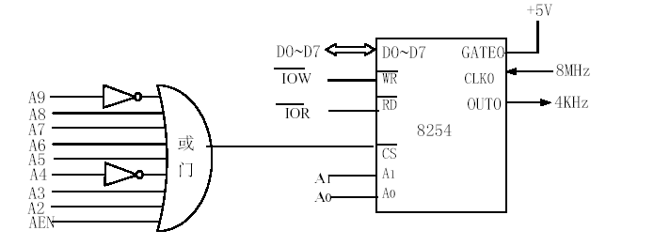
习题1 ：设PC 系统机外扩了一片8254 及相应的实验电路。
(1) 根据由门电路构成的译码电路，分析出该片8254 的四个端口地址。其中控制口的地址是___。
213H
(2)设CLK0 已接至8MHz 时钟，为了能从OUT0 输出4KHz 的方波，编写8254初始化程序，其中假设0 号定时计数器工作在二进制方式。

Slide 53
I8254 PROC
MOV DX,213H
MOV AL,00110110B
OUT DX,AL
MOV DX,210H
MOV AX,2000
OUT DX,AL
MOV AL,AH
OUT DX,AL
RET
I8254 ENDP

Slide 54
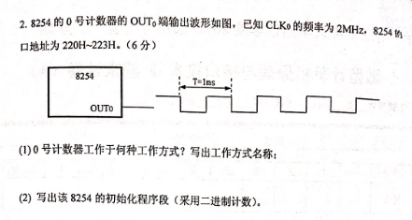
方式3，方波发生器
MOV DX, 223H
MOV AL, 36H
OUT DX, AL
MOV AX, 2000
MOV DX, 220H
OUT DX, AL
MOV AL， AH
OUT DX, AL

Slide 55
习题3. 一个Intel 8254芯片和CPU相连接，端口地址为200H-203H，现有2MHz的时钟信号用作8254的时钟输入，要求8254的OUT1输出2KHZ的方波信号。请编写8254的初始化程序（二进制计数）。
MOV DX, 203H
MOV AL, 76H
OUT DX, AL ；写入控制字 （3分）
MOV AX, 1000
MOV DX, 201H
OUT DX, AL
MOV AL， AH
OUT DX, AL ；写入计数初值（5分）

Slide 56
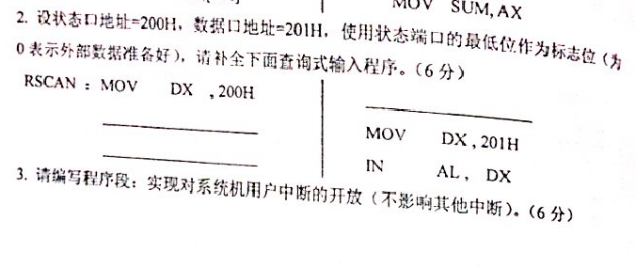
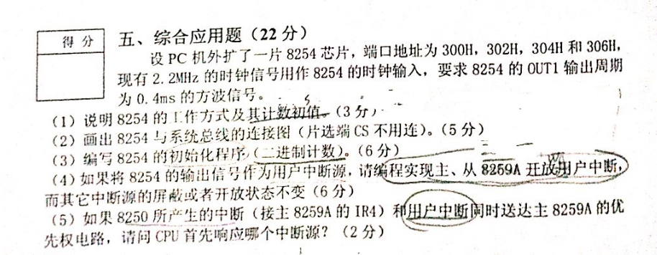
JNZ RSCAN
IN AL, DX
TEST AL, 1

Slide 57
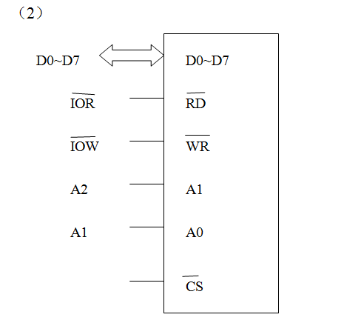
（1） 方式3、880
3）MOV DX, 306H
MOV AL，76H
OUT DX，AL
MOV AX，880
MOV DX, 302H
OUT DX，AL
MOV AL，AH
OUT DX，AL

Slide 58
    8254的应用
    例:测试8254计数器方式3的计数过程
    1. 复习8254方式3
    ✶ 方式3 — 方波发生器, 减2计数器。
    ✶ 初值=偶数时, 计数到0, 输出改变极性,
    重装初值。
    ✶ 初值=奇数时, 计数过程复杂。
    实际装入 / 重装的初值, 比编程写入的初值少1。
    输出为高电平时, 减2到-2时, 输出改变极性,
    重装初值。
    输出为低电平时, 减2到0时, 输出改变极性,
    重装初值。

Slide 59
    8254的应用
    2. 问题:
      ✶ PC机8254电路已定型, 无法测试。
      所以: 外扩一片8254, 设计测试电路。
    ✶ 8254计数过程是在CLK脉冲控制下自动地
    快速完成的, 怎样使计数过程受程序员控制？
    3. 测试电路及编程思路:
    ✶ 在ISA 总线上外扩一片8254, 并设计口地址
    译码电路。设 8254 口地址=218H ~ 21BH
+5
+5
GATE0
CLK0 OUT0
GATE1
CLK1
2兆
被测计数器
工作方式3
初值=整数
工作方式4
初值取小些

Slide 60
    8254的应用
+5
+5
GATE0
CLK0 OUT0
GATE1
CLK1
2兆
被测计数器
工作方式3
初值=整数
工作方式4
初值取小些
    ✶ 1#计数器是被测计数器, 令其工作在方式3,
    初值=5(奇数), 由程序控制产生一个单脉冲 给CLK1。
    每来一个CLK1, 1#计数一次, 然后锁存计数值, 再
    读出。
    经代码转换 → 屏显!

Slide 61
    8254的应用
+5
+5
GATE0
CLK0 OUT0
GATE1
CLK1
2兆
被测计数器
工作方式3
初值=整数
工作方式4
初值取小些
✶ 怎样产生单脉冲?
选用0#计数器工作在单脉冲方式, OUT0输出
接CLK1。

Slide 62
    8254的应用
✶ 怎样使0#计数器在程序员控制下, 产生单脉冲?
有3种方式可以产生单脉冲, 选哪一种?
方式1: 硬件启动的单脉冲发生器
当GATE0= 时, 启动计数, 计数结束,
有输出OUT=
N×T_{CLK}
区别: 脉宽不同
方式5: 硬件启动的单脉冲发生器
当GATE0= 时, 启动计数, 计数结束,
有输出OUT=
=T_{CLK}
GATE0的 哪儿来? 所以, 方式1、方式5都不适合。

Slide 63
    8254的应用
方式4: 软件启动的单脉冲发生器
CW=18H N=3
WR
CLK
GATE
OUT
3 2 1 0 -1 -2
在GATE0=1前提下, 写入初值后即启动, 经过N×T_{CLK}时间, 输出产生一个负脉冲。
本例选择方式4是合适的，为了做到实时响应，计数初值N应取小一些。

Slide 64
    8254的应用
[程序框图]
1#方式3选择命令字 → 控口
初值5 → 1#计数器
0#方式4选择命令字 → 控口
N
有键入?
Y
‘ESC’?
Y
返回DOS
N
N
备注：
经N×T_{CLK0},
OUT输出负脉冲,
使1#计数一次,
所以N宜小, 延时
时间>>N×T_{CLK0。}
回车?
Y
初值N → 0#计数器
延时（备注）
1#锁存命令 → 控口
读1#计数器 → 屏幕

Slide 65
    8254的应用
注意:
✶ 因为: 初值N → 0#后, 经过N×T_{OUT},
OUT才有负脉冲输出。
所以: N应小些。
✶ 初值N写入0#之后, 必须延时一段时间,
再把锁存命令→ 控口。

Slide 66
    8254的应用
[程序]
.486
CODE SEGMENT USE16
ASSUME CS: CODE, DS: DATA
MESG DB ‘Strike Enter’, 0DH, 0AH, ‘$’
BEG: MOV AX, CODE
MOV DS, AX
MOV DX, 21BH
MOV AL, 01110110B ;1#方式3选择命令字
OUT DX, AL ; →控制口
MOV DX, 219H
MOV AL, 5 ;初值5
OUT DX, AL ; →1#

Slide 67
    8254的应用
MOV DX, 21BH
MOV AL, 00011000B ;0#方式4选择命令字
OUT DX, AL ; →控制口，
初值只写低8位
LAST: MOV AH, 9
MOV DX, OFFSET MESG
INT 21H ;显示提示信息
MOV AH, 1
INT 21H
CMP AL, 1BH ;是否‘ESC’
JE EXIT
CMP AL, 0DH ;是否回车?
JNE LAST

Slide 68
    8254的应用
MOV DX, 218H
MOV AL, 3
OUT DX, AL ;初值→0#,启动计数
延时50ms
MOV DX, 21BH
MOV AL, 01000000B
OUT DX, AL ;1#锁存命令 →控口
MOV DX, 219H
IN AL, DX
MOV BL, AL
IN AL, DX
MOV BH, AL
显示BX中的二进制
JMP LAST
1#当前计数值 →BX

Slide 69
    8254的应用
EXIT: MOV AH, 4CH
INT 21H
CODE ENDS
END BEG

